Slide 1
Oog voor de ander, oog voor jezelf
Een ppp voor een gespreksavond of morgen in de kerk

Slide 2
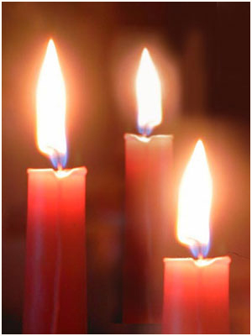
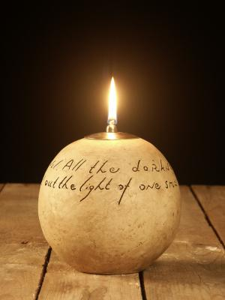
Wat is het verschil tussen een kaars en een olielamp? Wat bent u liever?

Slide 3
Zoek de verschillen
De barmhartige Samaritaan is als een olielamp
Martha is als een kaars
Dat maakt veel uit!
Uiteindelijk heeft Martha geen oog voor haar zus omdat ze ook geen oog voor zichzelf had.

Slide 4
Wat vraagt God?
Micha 6:8 Hij heeft u, mens, bekend gemaakt wat goed is en wat de Heere van u vraagt: niets anders dan recht te doen, goedertierenheid lief te hebben en ootmoedig te wandelen met uw God.
Oog voor de ander vanuit de wandel met God.
Rechtvaardig zijn, weldoen, een weldaad zijn.

Slide 5
Wat is oog voor de ander hebben?
De ander als ANDER liefhebben (dus ook de vreemdeling en zelfs de vijand)
Dat vraagt agapè (zelfverloochening), terwijl wij hoogstens eroos opbrengen (liefde waarvan we zelf beter worden).
Dit is een vrijwel onmogelijke opgave. Alleen de Here Jezus heeft dit volbracht!

Slide 6
De ander schrikt ons juist af
Met wie maakt u een praatje op een gemeente-avond, naast wie gaat u zitten? Meestal zoeken wij de gelijke van ons op en niet wie anders is.
Als we een relatie krijgen proberen we de anders naar ons beeld bij te schaven, omdat we niet willen dat hij/ zij anders is. Bron van relatieproblemen!

Slide 7
Gedicht
Hans Andreus schreef een gedicht over het anders zijn van de ander. Lees het (volgende dia) en pas het eens toe op een gezinslid dat echt anders is of op uw buren die volgens een andere cultuur leven. Geniet eens van uw man/vrouw/broer/zus omdat die zo anders is dan u!

Slide 8
Je bent zo
mooi
anders
dan ik,
natuurlijk
niet meer of
minder
maar
zo mooi
anders,
ik zou je
nooit
anders dan
anders willen. (Hans Andreus)

Slide 9
Vitamines
Iedereen wil gehoord en gezien worden.
Niet gezien en afgewezen worden, verwondt een mens.
Iedereen heeft behoefte aan Vitamine ABCD: aandacht, belangstelling, complimenten, ‘dankjewel!’
→ Wacht er niet op tot een ander het bij jou doet. Begin ermee om die te geven aan de ander.

Slide 10
Bron
Oog voor de ander leer je, als je weet dat Gods oog genadig op jou gericht is (Ps 32:8)
Een gezonde relatie met jezelf is ook een psychische voorwaarde om oog te krijgen voor anderen. Wie geen oog voor zichzelf heeft, kan ook geen (eerlijk) oog voor de ander hebben. Of hij/ zij houdt het niet vol.

Slide 11
Zelfzorg
Dus zonder goede zelfzorg, kun je niet zorgen voor een ander. Je wordt dan leeggezogen.
Zelfzorg is nodig in geestelijk, psychisch en lichamelijk opzicht.
Denk aan: grenzen aangeven, tijd voor jezelf nemen, aansluiten bij eigen gevoel en gedachten, eerlijk communiceren
Vraag hulp indien nodig, delegeer taken

Slide 12
Welke driehoek
In welke driehoek begeeft u zich? De dramadriehoek redder – slachtoffer – aanklager (Martha!) of de winnaarsdriehoek kwetsbaar – zorgend – assertief (de Barmhartige Samaritaan!)? Een betere naam voor winnaarsdriehoek is: ‘zo-houd-ik het-vol-driehoek’ of ‘iedereen-wint-driehoek’.
In beide driehoeken kijk je op een bepaalde manier naar de ander en naar jezelf.
Hoe kom je van de dramadriehoek in de winnaarsdriehoek?

Slide 13
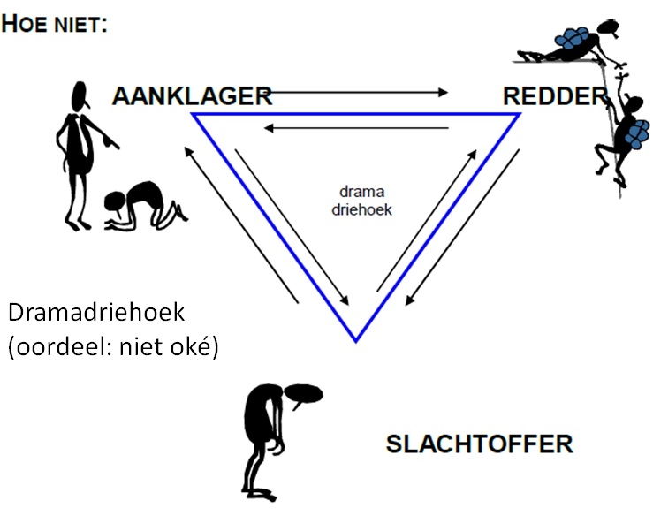

Slide 14
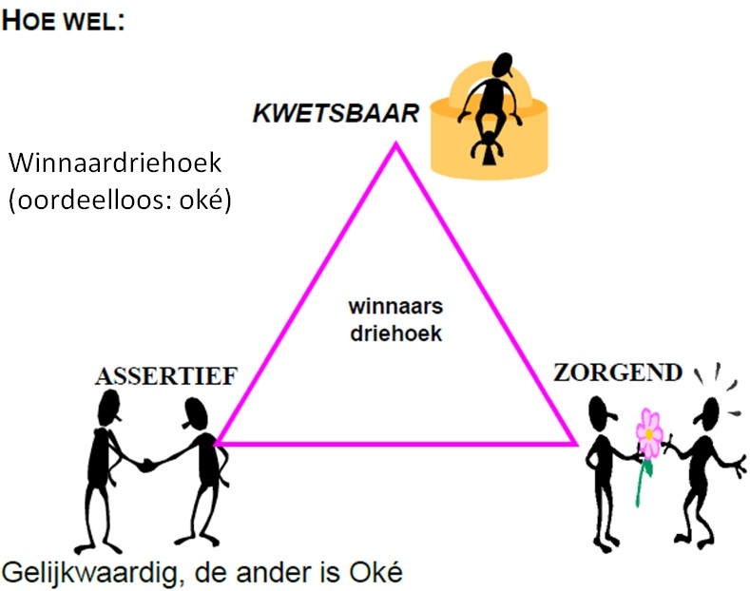

Slide 15
Mag dat dan?
Phil. 2:4 Laat een ieder niet alleen oog hebben voor wat van hemzelf is, maar laat een ieder ook oog hebben voor wat van anderen is.
Titus 2:15 Spreek over deze dingen, bemoedig en wijs met alle gezag terecht. Laat niemand u verachten.
2 Tim. 1:7 Want God heeft ons niet gegeven een geest van vreesachtigheid, maar van kracht en van liefde en van bezonnenheid.

Slide 16
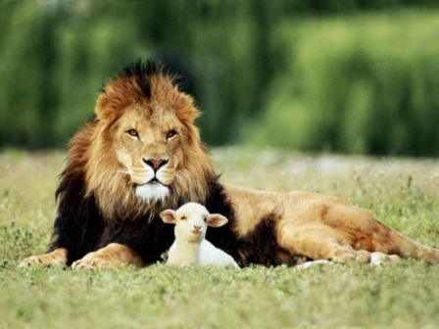

Slide 17
Kortom
Wees zacht-moedig
Zacht als een lam, moedig als een leeuw.
Zowel naar anderen toe, als naar jezelf toe.
Wees niet zacht-bang of hard-moedig!

